Slide 1

需求文档项目汇报
汇报人：蚁行团队

Slide 2
01、前期准备
目录
CONENTS
02、洽谈过程
03、最终方案

Slide 3
01
前期准备

Slide 4

前期准备
工欲善其事必先利其器

Slide 5
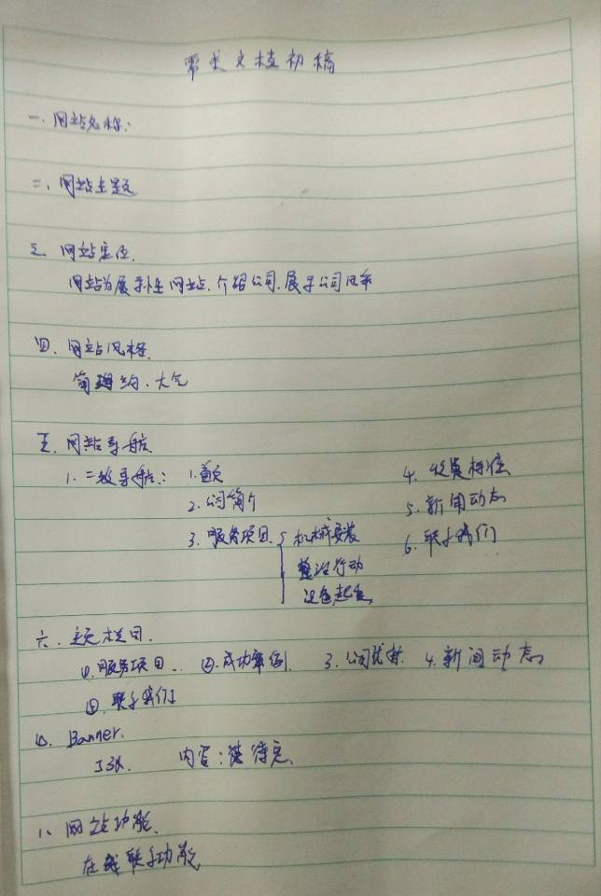
前期准备
经过团队的讨论，我们初步确定了需求文档

Slide 6
前期准备
在行动前，我们团队就已经商量好了
如何提问，从哪些方面提问，如何诱导
老板跟着我们的思路走等等！一切准备好后我们便开始出发！

Slide 7
02
洽谈过程

Slide 8

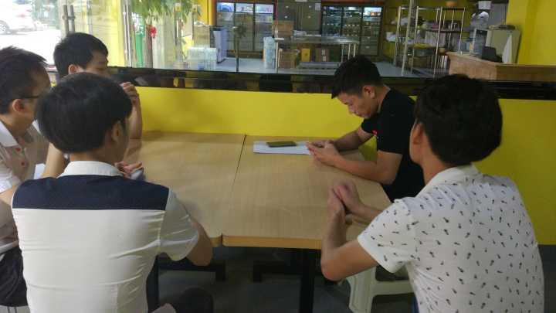
活动运作策划
经过一段行程后，我们到达目的地
开始与老板进行交流

Slide 9
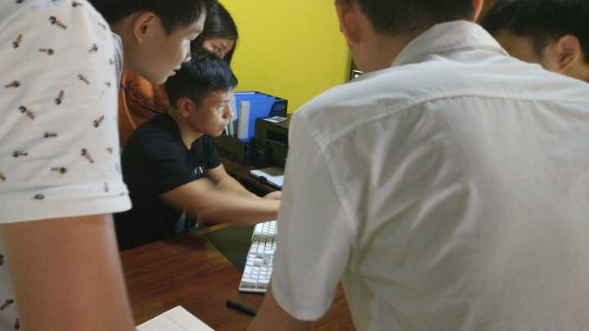
洽谈过程
我们先同老板对网站名称、网站风格、网站定位等等进行了讨论

Slide 10
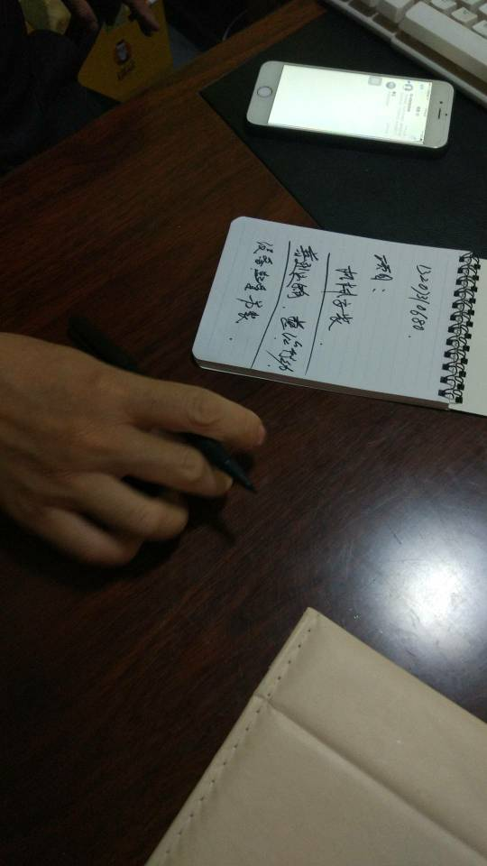
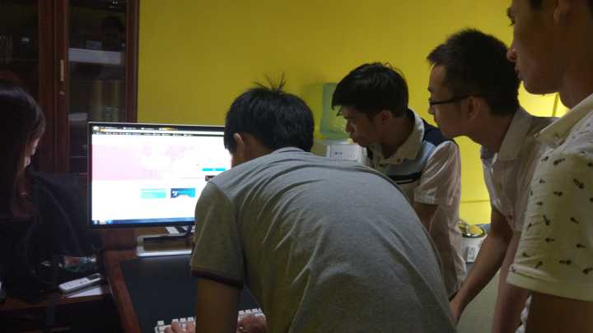
洽谈过程
随后，我们与老板更是对主页栏目、服务项目展开了激烈的讨论

Slide 11
03
最终方案

Slide 12
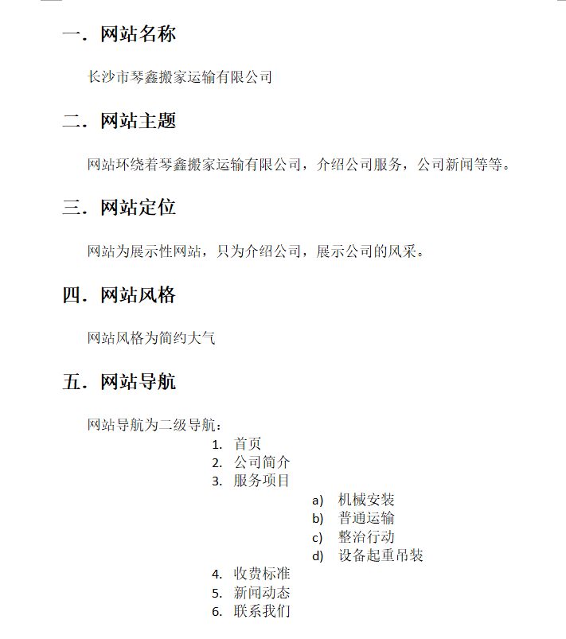
经过长达一个多小时的交谈，我们与
老板最终达成一致！

Slide 13
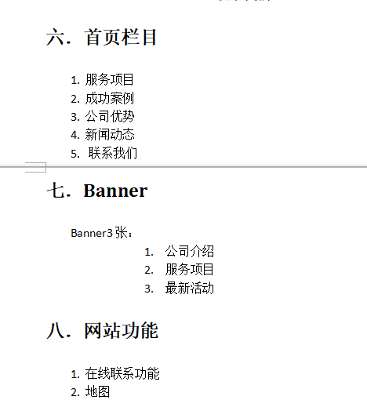

Slide 14

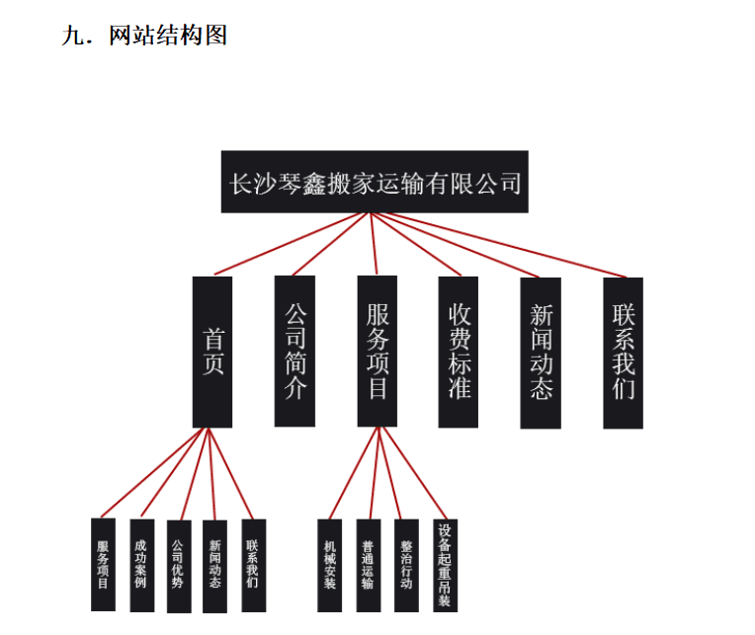
我们的需求文档到此算是顺利完工

Slide 15
谢谢您的欣赏
汇报人：蚁行团队

